Slide 1
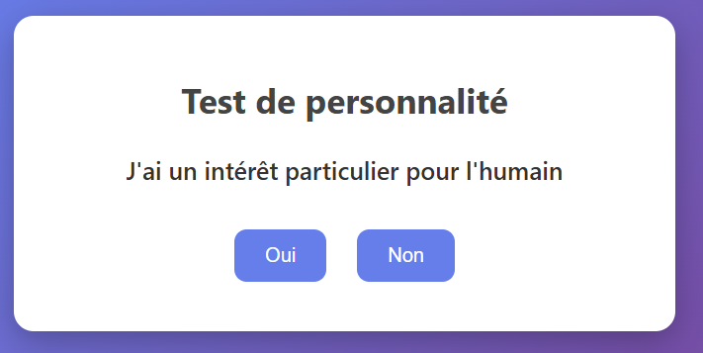
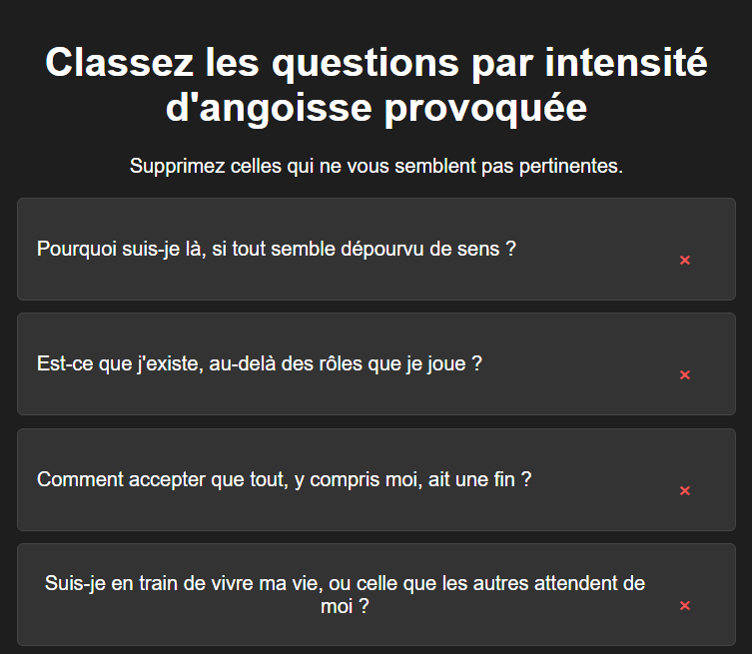
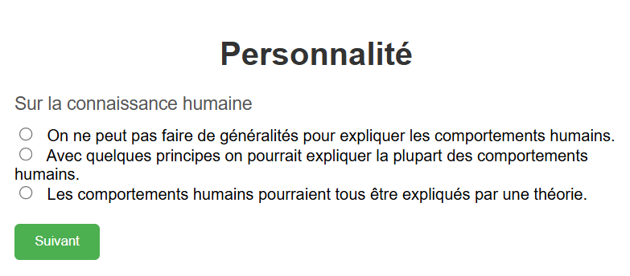
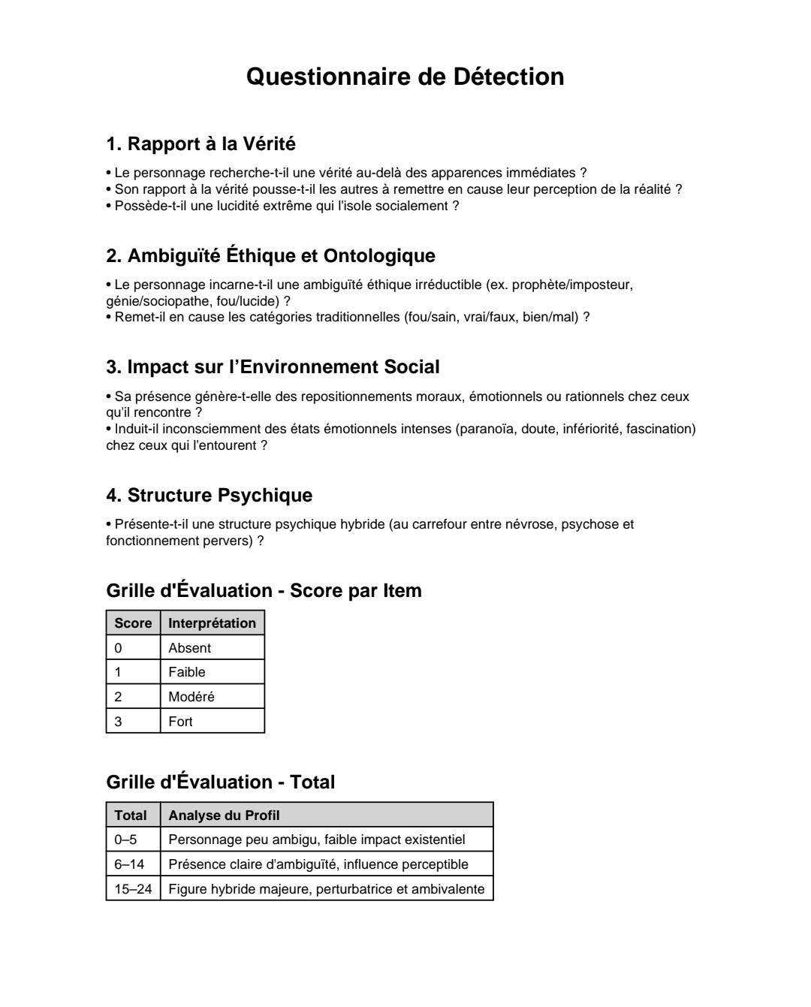
Test de la Triade
https://noctambulique.github.io/projet5374/
angoisses existentielles
https://noctambulique.github.io/-chelle/
00
Personnalite Poetique
https://github.com/Noctambulique/Test-de-Personnalit-
Test névroses
Test ville

